Slide 1
الفصل
الجمع
٦
(٦-١) قصص الجمع
صفحة ٣٠

Slide 2
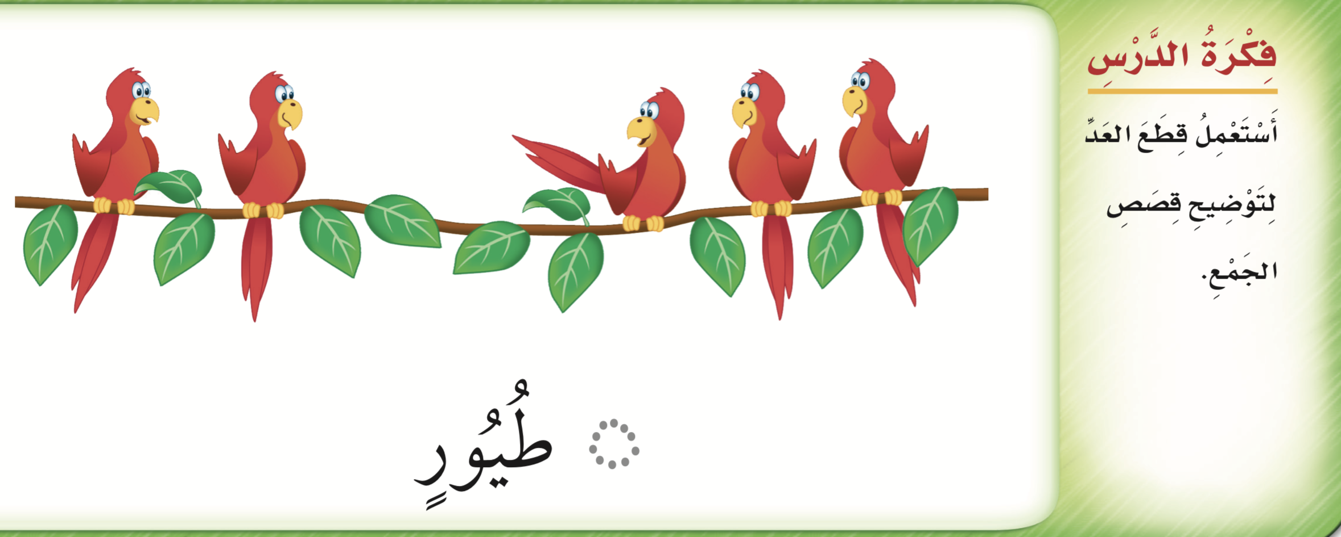
عرض بصري
..
فكرة الدرس
نشاط

Slide 3
فكرة الدرس
نشاط

Slide 4
التمارين
١
تمرين
نشاط

Slide 5
التمارين
٢
تمرين
نشاط

Slide 6
التمارين
٣
تمرين
نشاط

Slide 7
التمارين
٤
تمرين
نشاط

Slide 8
التمارين
٥
تمرين
نشاط

Slide 9
?
التقويم الختامي
نشاط

Slide 10
?
يحكي الطالب قصة حول القرد الذي يجمع الموز ويكتب عددها
التقويم
٤
٣
٥
نشاط

Slide 13
نجوم الحصة
لوحة تعزيز
١
٥
٢
٦
٣
٤
اضغط رقم
السؤال
للرجوع

